Slide 1
fork_join simulation
이준형

Slide 2
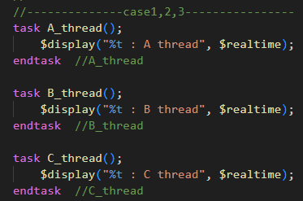
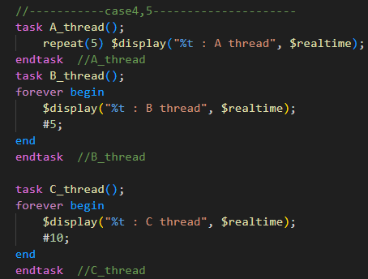

display Thread
앞으로 소개할 case마다
time포멧을 ps로 표기되는 것을 ns로 바꾸어
소수점 3자리 까지 표기할 예정
A,B,C thread발생마다 display로 확인할 계획

Slide 3
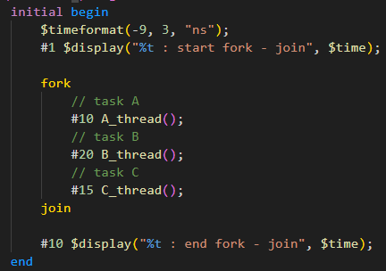
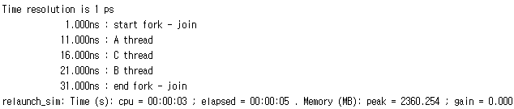
Case1- fork_join
fork_join:
모든 thread가 끝날때까지 병렬적으로 수행
simulation 해석:
Tread 출력 순은 딜레이가 짧은 순서 부터 병렬적으로
출력
2. delay가 가장 긴 B_thread 기준 #20 delay 후 fork문 종료
3. #10 delay 이후 “end fork –join” 출력

Slide 4
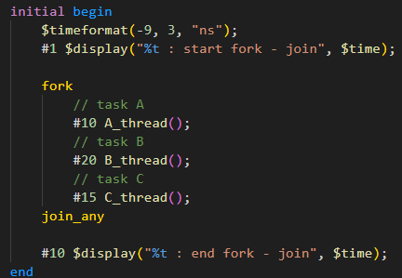
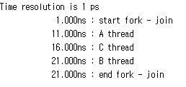
Case2- fork_join_any
fork_join_any:
thread중 가장 빨리 끝나는 기준 fork_join문 빠져나옴
종료는 아니기 때문에 나머지 thread는 시행
simulation 해석:
1. 가장 짧은 시간을 요구하는 A thread 진행 후 fork문 빠져나옴
2. #10 delay 이후 “end fork –join” 출력
3. 나머지 B, C thread는 종료가 이니기 때문에 병렬적으로 실행

Slide 5
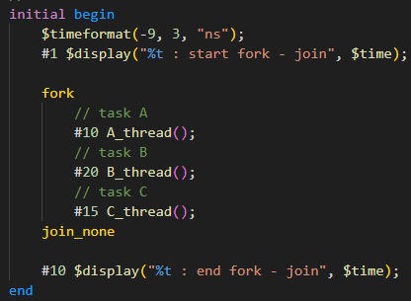
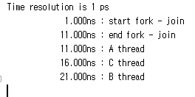
Case3- fork_join_none
fork_join_none:
thread문은 병렬적 처리를 시행하지만 fork문은 빠져나옴
simulation 해석:
“end fork - join” 출력은 시작과 동시에 빠져나와 #10delay 후 출력
thread A,B,C는 각자 병렬적 시간을 보낸 후 display

Slide 6
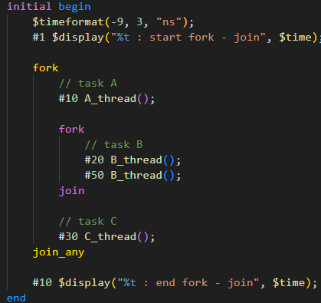
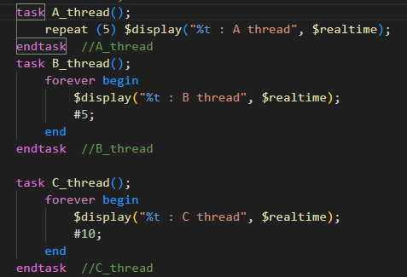
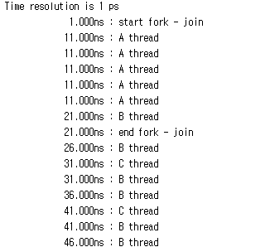
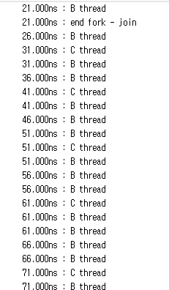
Case4- fork_join_any in fork_join
simulation 해석:
A thread와 fork_join문을 병렬적 실행
join_any문이기 때문에 A thread와 fork_join문 하나가 끝날 시 fork_join_any문을 빠져나옴
빠져나온 시점 #10delay후 “end fork –join” 출력
B thread와 C thread는 foreve로 무한 반복 병렬 시행
B thread는 21ns부터 5마다, 51ns부터 5마다 병렬 display 실행
C thread는 41ns부터 10마다 display 실행

Slide 7
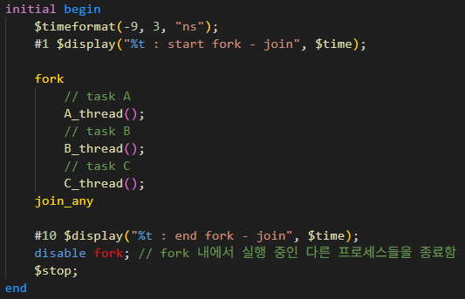
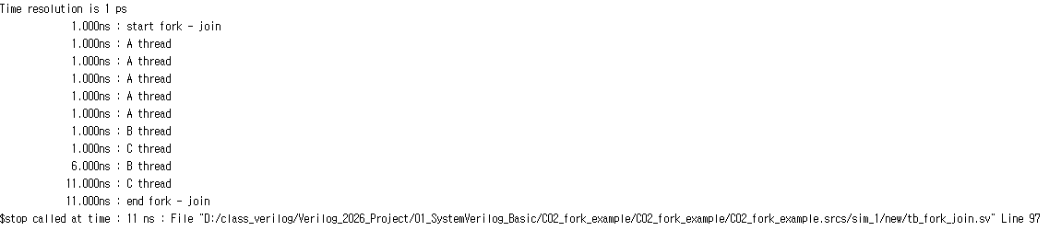
Case5- fork_join_any in fork_join
simulation 해석:
시간적 가장 짧은 실행 시간을 요구하는 A threa를 기점으로 fork문을 빠져나옴
#10 display 후 “end fork –join” 출력 후 simulration 종료
simulration 종료 전까지, A,B,C는 병렬적으로 수행
새로운 사실: 병렬적으로 처리하는 것은 맞지만 같은 시간에 display를 해야하는 경우 A,B,C순임을 확인할 수 있음

